Slide 1
Le Bilan

Slide 2

Une photographie de la situation financière de l’entreprise à un moment donné

Slide 3
Le Bilan est un tableau dans lequel on enregistre à droite :
1. Les sources de capitaux
(la manière de se procurer les fonds)
B i l a n
Source

Slide 4
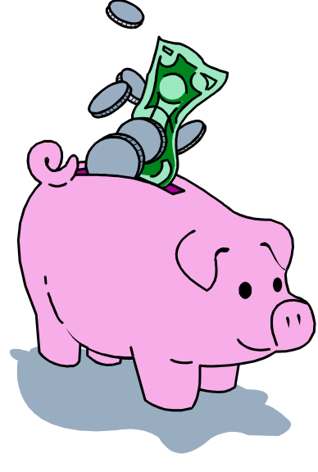


SOURCES
Les fonds propres
Les fonds étrangers

Slide 5
Le Bilan est un tableau dans lequel on enregistre à gauche :
2. L’emploi de ces capitaux
(la manière d’utiliser l’argent des sources)
B i l a n
Emploi

Slide 6

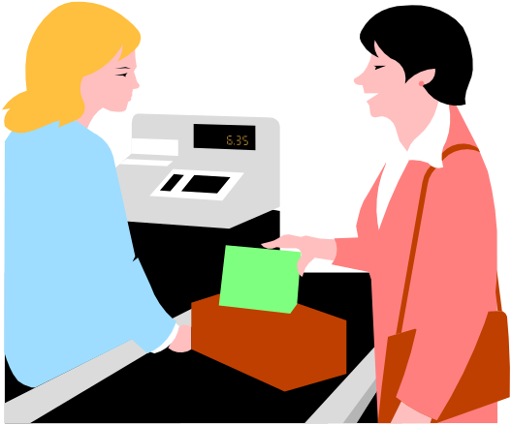

Des biens utilisables de nombreuses fois
Des débiteurs
(ventes à crédit)
De l’argent en caisse
à la poste, à la banque...
EMPLOIS

Slide 7

Tous les capitaux disponibles (sources) sont utilisés d’une manière ou d’une autre (emplois)
On obtient donc l’équilibre :
Emplois = Sources

Slide 8
Emplois
Actif
=
Sources
Actif
Passif
=
Passif

Slide 9
Les actifs représentent l'emploi
des capitaux mis à disposition
(sources)

Slide 10
Actif
=
Passif

Slide 11
Bilan au ...
Actif
Passif
Ordre de liquidité
décroissante
Actifs circulants
Fonds étrangers
Ordre d’exigibilité décroissante
Ordre de durée croissante d’utilisation
Immobilisés
Fonds propres

Slide 12
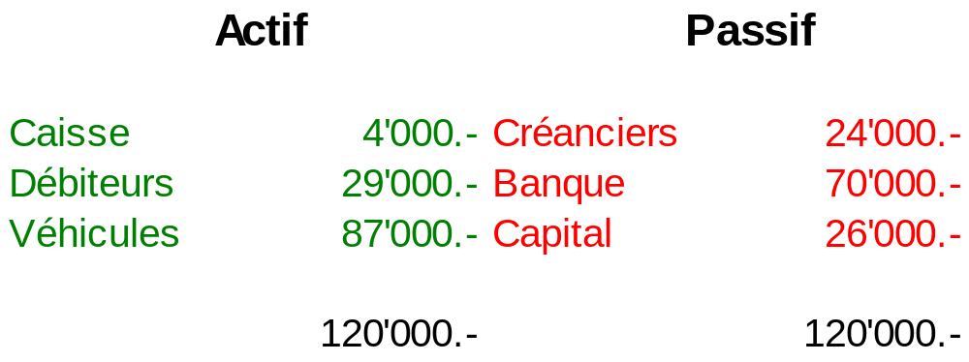
Bilan initial au 1er janvier
exemple

Slide 13
Dans un Bilan initial :
Actif = Passif
Actif
Passif

Slide 14
Pourquoi
Actif = Passif ?

Slide 15
PARCE QU’IL S’AGIT DES MÊMES CAPITAUX !
D’un côté la manière de se les procurer,
de l’autre, ce que l’on en a fait.

Slide 16
Dans un Bilan final :
Actif - Passif = Résultat
1. Si Résultat > 0 => Bénéfice

Slide 17
Actif - Passif > 0 => Bénéfice
Actif
Passif
Bénéfice

Slide 18
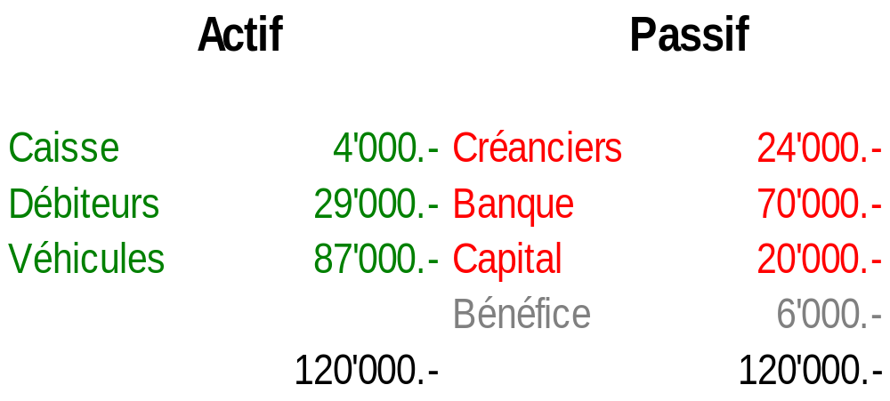
Bilan de clôture au 31 décembre
exemple

Slide 19
Dans un Bilan final :
Actif - Passif = Résultat
2. Si Résultat < 0 => Perte

Slide 20
Actif - Passif < 0 => Perte
Actif
Passif
Perte

Slide 21
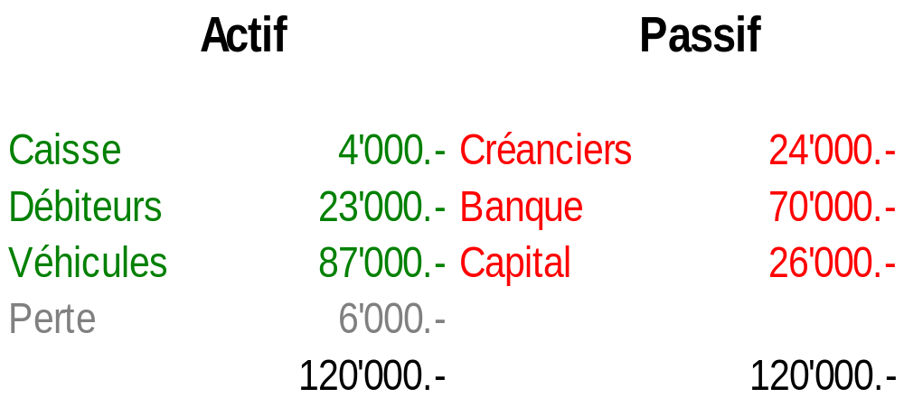
Bilan de clôture au 31 décembre
exemple

Slide 22
Pendant l’année, des biens sont consommés, d’autres
sont produits. La situation évolue et le Bilan
n’est plus équilibré
Résumé
1er janvier
31 décembre
Actif = Passif
Actif - Passif = Résultat

Slide 23
Fin
Y. Péguiron 11.00

